Slide 1


Uwarunkowania środowiskowo-klimatyczne
rozwoju sektora rolnego w Polsce
prof. dr hab. Mariusz Matyka

Slide 2
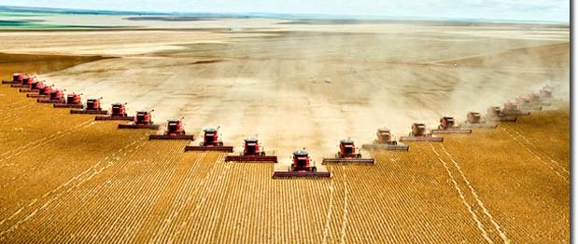
Rolnictwo vs środowisko
Problem nieracjonalnego gospodarowania zasobami naturalnymi dotyczy w równym stopniu różnych sfer działalności człowieka, w tym także rolnictwa.
Druga połowa XX w. ujawniła, szczególnie w Europie Zachodniej, krytykę podejścia, w którym uwzględniany był tylko rachunek ekonomiczny.
Degradacja środowiska przyrodniczego spowodowana wzrostem intensywności produkcji i zagrożenie bezpieczeństwa żywności to tylko niektóre zjawiska ukazujące potrzebę zmiany podejścia do problematyki rolnictwa.
Źródło: Maciejczak M.: Zeszyty Naukowe SGGW. Ekonomika i Organizacja Gospodarki Żywnościowej. 2010, 85: 19-34
Źródło: https://permaculturenews.org/2014/05/10/woes-industrial-agriculture/

Slide 3

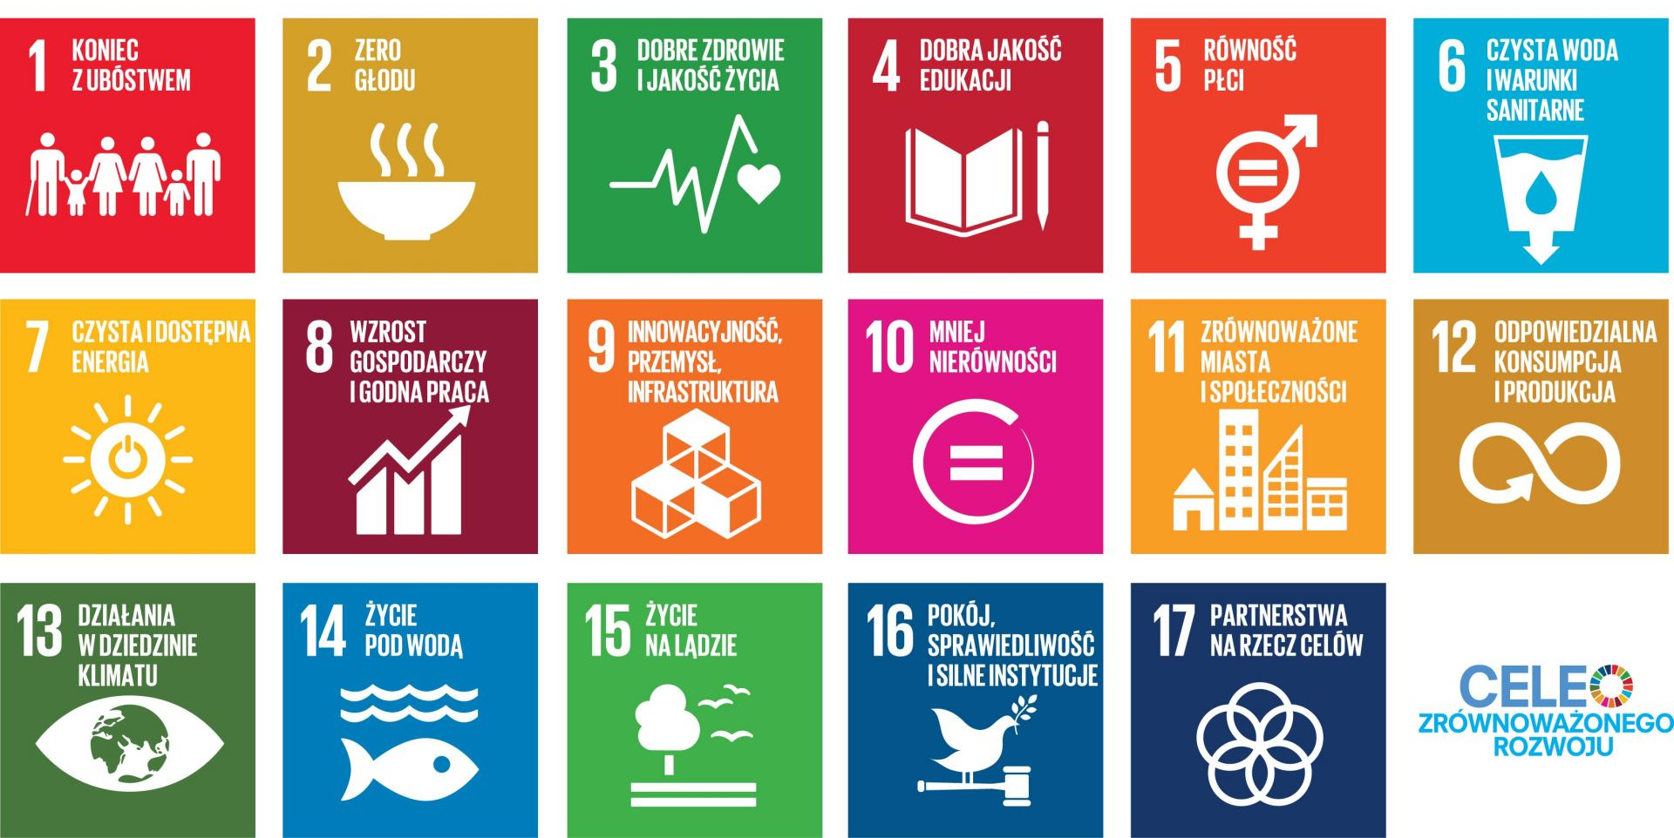
Agenda ONZ
na rzecz zrównoważonego rozwoju 2030 i celów zrównoważonego rozwoju
Nie ulega wątpliwość, że podstawowy paradygmat dalszego rozwoju UE, w tym również WPR, będzie opierać się na zasadach zrównoważenia.
Realizacja tego celu będzie wiązać się m.in. z wdrożeniem 17 celów zrównoważonego rozwoju zawartych w rezolucji ONZ „Przekształcanie naszego świata: Agenda na Rzecz Zrównoważonego Rozwoju – 2030”.

Slide 4
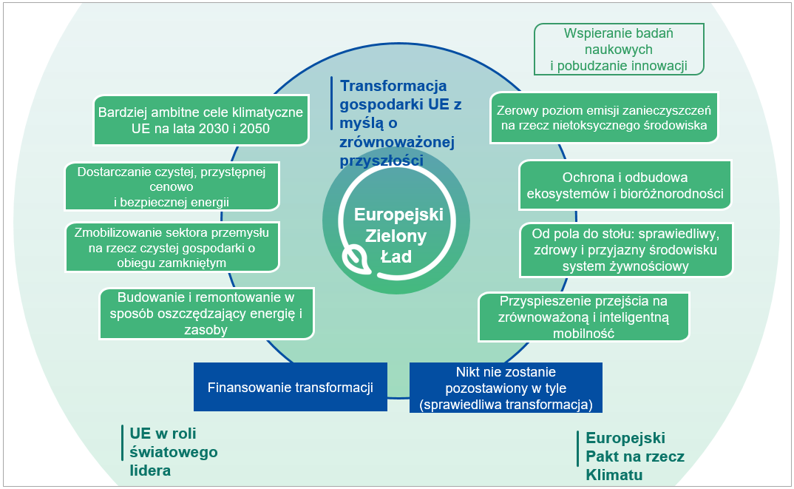
Europejski Zielony Ład
Źródło: Komisja Europejska COM (2019) 640 final

Slide 5
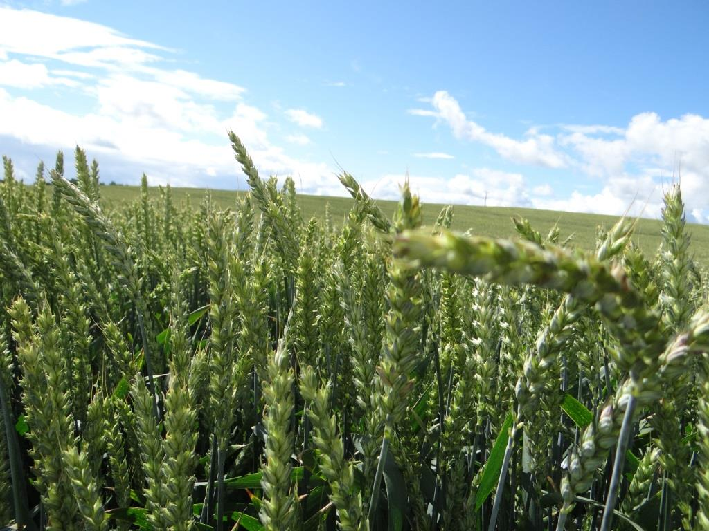
OD POLA DO STOŁU
stworzenie sprawiedliwego, zdrowego i przyjaznego środowisku systemu żywnościowego
~Założenia~
Europejska żywność słynie z bezpieczeństwa, bogactwa w wartości odżywcze i wysokiej jakości. Powinna również stać się światowym standardem zrównoważoności.
Wszystkie podmioty działające w żywnościowym łańcuchu wartości stoją przed nowymi możliwościami. Nowe technologie i odkrycia naukowe połączone z rosnącą świadomością społeczną i popytem na zrównoważoną żywność przyniosą korzyści wszystkim.
Europejscy rolnicy i rybacy mają do odegrania kluczową rolę w procesie transformacji. Działania prowadzone w ramach strategii „od pola do stołu” mające na celu przeciwdziałanie zmianie klimatu, ochronę środowiska i zachowanie bioróżnorodności zostaną zintensyfikowane.
Plany strategiczne (m.in. WPR) będą musiały odzwierciedlać bardziej ambitne cele obejmujące znaczące ograniczenie stosowania chemicznych pestycydów i zagrożeń z nimi związanych, jak również stosowania nawozów i antybiotyków.
Strategia „od pola do stołu” przyczyni się również do osiągnięcia gospodarki o obiegu zamkniętym.
Źródło: Komisja Europejska COM (2019) 640 final

Slide 6
OD POLA DO STOŁU
stworzenie sprawiedliwego, zdrowego i przyjaznego środowisku systemu żywnościowego
OD POLA DO STOŁU
stworzenie sprawiedliwego, zdrowego i przyjaznego środowisku systemu żywnościowego
~Cele~
Celem UE jest zmniejszenie śladu środowiskowego i klimatycznego unijnego systemu żywnościowego oraz wzmocnienie jego odporności, zapewnienie bezpieczeństwa żywnościowego w obliczu zmiany klimatu i utraty różnorodności biologicznej oraz bycie liderem globalnej transformacji w kierunku konkurencyjnej zrównoważoności od pola od stołu i tworzenia nowych możliwości.
Działania:
Zapewnienie zrównoważonej produkcji żywności.
Zapewnianie bezpieczeństwa żywnościowego.
Pobudzanie zrównoważonych praktyk w zakresie przetwórstwa spożywczego, sprzedaży hurtowej i detalicznej, hotelarstwa i gastronomii.
Promowanie zrównoważonej konsumpcji żywności oraz ułatwienie przejścia na zdrową i zrównoważoną dietę.
Ograniczenie strat i marnotrawienia żywności.
Zwalczanie fałszowania żywności w łańcuchu dostaw żywności.
Źródło: Komisja Europejska COM (2020) 381 final

Slide 7
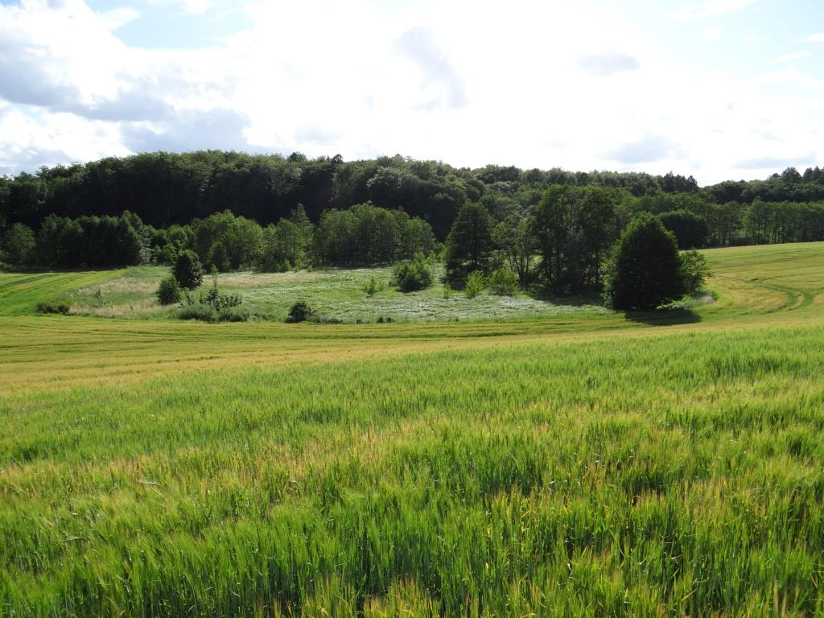
OCHRONA I ODBUDOWA EKOSYSTEMÓW I BIORÓŻNORODNOŚCI
~Założenia~
Ekosystemy pełnią niezbędne funkcje, zapewniając żywność, słodką wodę, czyste powietrze i schronienie.
W strategii na rzecz bioróżnorodności zostaną wskazane szczególne środki umożliwiające realizację zakładanych zamierzeń.
Wszystkie unijne polityki powinny się przyczyniać do zachowania i odbudowy kapitału naturalnego Europy.
W wyniku zmiany klimatu ekosystemy leśne znalazły się pod presją, która stale rośnie. Aby UE mogła osiągnąć neutralność klimatyczną i zdrowe środowisko naturalne, należy poprawić jakość obszarów leśnych w UE i zwiększyć ich powierzchnię.
Do głównych celów nowej strategii leśnej UE należeć będzie skuteczne zalesianie oraz ochrona i rekultywacja lasów w Europie.
Źródło: Komisja Europejska COM (2019) 640 final

Slide 8
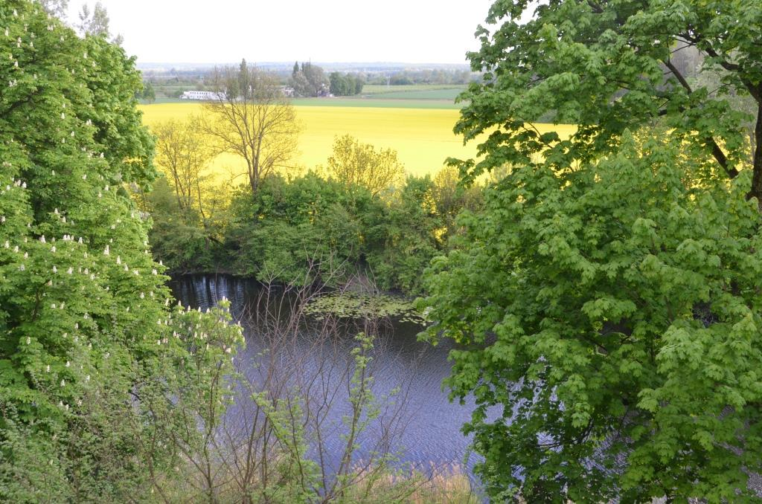
Mechanizmy oddziaływania WPR na środowisko
Zmiany organizacyjne i strukturalne
Zmiany intensywności i efektywności produkcji
WPR
Działania pro-środowiskowe
Ograniczenia i wymogi
Wzrost poziomu wiedzy

Slide 9
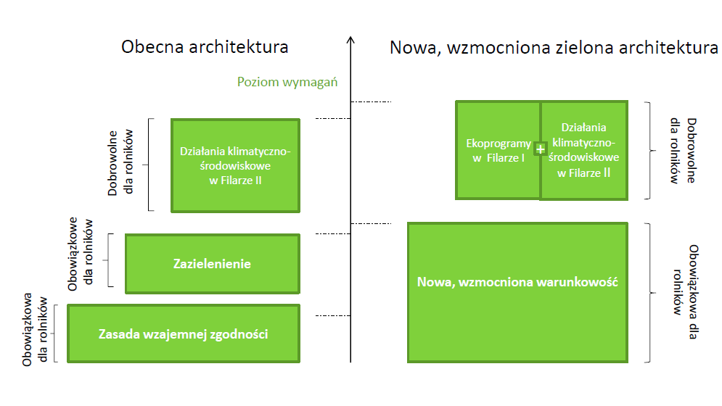
Schemat zielonej architektury
Źródło: Ministerstwo Rolnictwa i Rozwoju Wsi

Slide 10
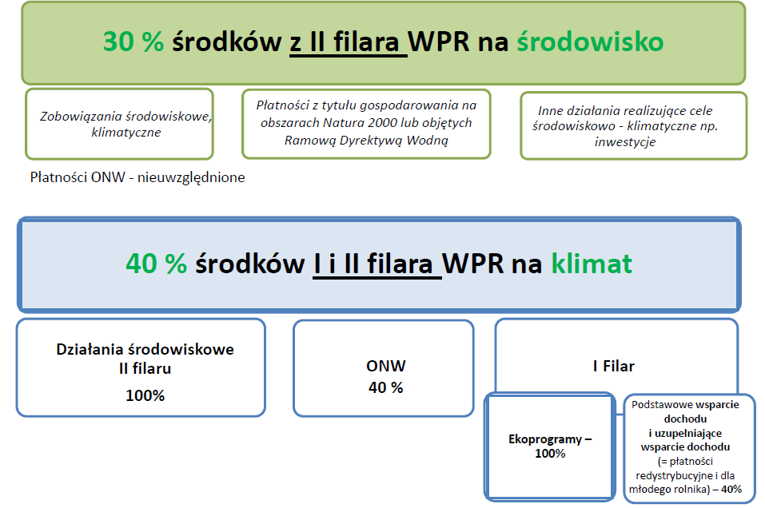
Finansowanie ochrony środowiska i klimatu
Źródło: Ministerstwo Rolnictwa i Rozwoju Wsi

Slide 11
Szczegółowe cele środowiskowe PS WPR 2023-2027
4. Przyczynienie się do złagodzenia i dostosowania do zmian klimatu, a także do zrównoważonej energii.
5. Sprzyjanie trwałemu rozwojowi i wydajnej gospodarce zasobami naturalnymi, takimi jak woda, gleba i powietrze.
6. Przyczynienie się do ochrony różnorodności biologicznej, zwiększenia usług ekosystemowych oraz zachowania siedlisk i krajobrazów.

Slide 12
Ocena KPS w zakresie środowiskowym (cele 4-6)
DIAGNOZA
ANALIZA SWOT
WYZWANIA I POTRZEBY
INTERWENCJE
DIAGNOZA
Diagnoza stanu polskie rolnictwa i obszarów wiejskich została w znacznym stopniu sformułowana w sposób prawidłowy i trafny.
ANALIZA SWOT
Analizy SWOT są w zdecydowanej większości trafnie przypisane do celu.
W analizie widoczne jest wzajemne przenikanie się celów środowiskowych.

Slide 13
Ocena KPS w zakresie środowiskowym (cele 4-6)
WNIOSKI I REKOMENDACJE
Dla interwencji Płatności dla obszarów z ograniczeniami naturalnymi lub innymi szczególnymi ograniczeniami (ONW) rekomenduje się wprowadzenie warunkowości uzyskania wsparcia poprzez zobowiązanie beneficjentów do badania zasobności i kwasowości gleb, opracowania na tej podstawie planów nawozowych uwzględniających obowiązek wapnowania oraz przestrzegania ich zaleceń.
Dla interwencji Inwestycje w gospodarstwach rolnych zwiększające konkurencyjność (dotacje) rekomenduje się włączenie w zakres wsparcia inwestycji dotyczących innowacyjnych rozwiązań w produkcji roślinnej, umożliwiających realizację ambitnych celów środowiskowo-klimatycznych bez strat w zakresie wolumenu produkcji (wsparcie to powinno szczególnie zostać ukierunkowane na rolnictwo precyzyjne, rozwiązanie cyfrowe).

Slide 14
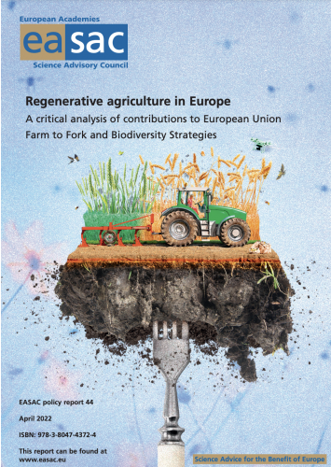
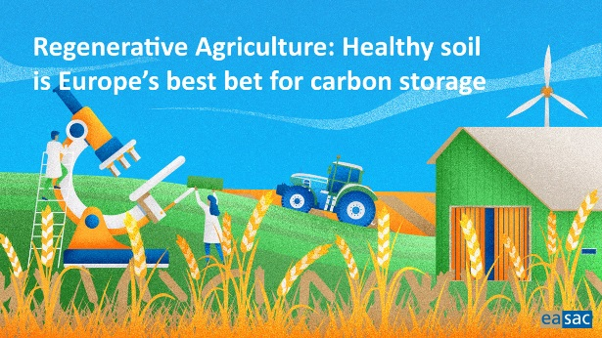
Rolnictwo regeneracyjne
Celami rolnictwa regeneracyjnego jest utrzymanie produktywności, zwiększenie bioróżnorodności, szczególnie glebowej oraz wzmocnienie ekosystemów odpowiedzialnych za wychwytywanie i przechowywanie węgla.
Szczególne znaczenie ma w tym kontekście poprawa „zdrowia” gleb służąca zwiększeniu sekwestracji węgla, co w efekcie ma skutkować ograniczeniem zmian klimatu

Slide 15
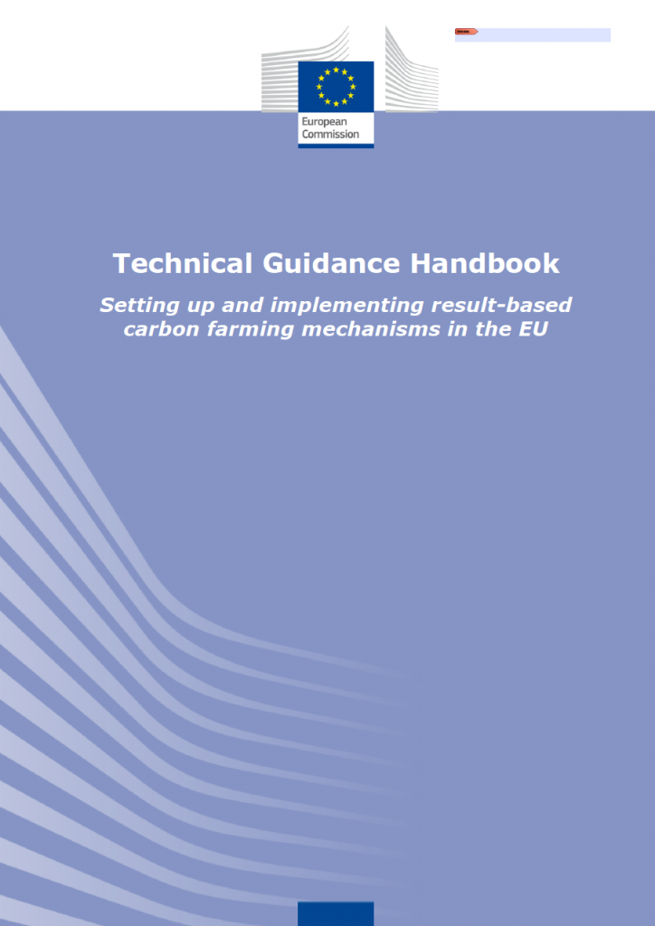
Rolnictwo węglowe
Rolnictwo węglowe odnosi się do zarządzania zasobami węgla, przepływami i strumieniami gazów cieplarnianych na poziomie gospodarstwa w celu złagodzenia zmiany klimatu.
Obejmuje zarządzanie zarówno gruntami, jak i zwierzętami gospodarskimi, wszystkimi zasobami węgla w glebie, materiałach i roślinności, a także strumieniami dwutlenku węgla (CO₂) i metanu (CH₄), a także podtlenkiem azotu (N₂O)

Slide 16
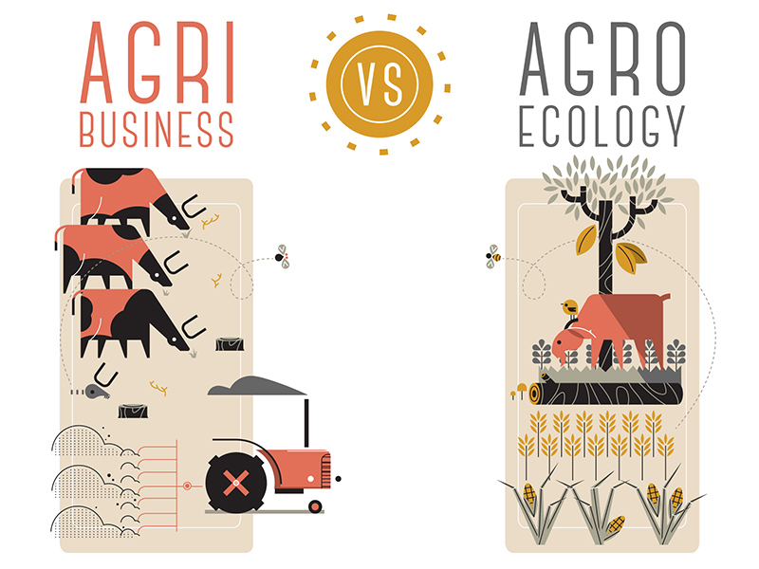
AGROEKOLOGIA - ekologia rolnicza
Źródło: https://emesphdnetwork.wordpress.com/2018/11/13/new-farmers-as-agroecological-entrepreneurs/

Slide 17
Szanse
Wzrost cen płodów rolnych.
Skrócenie łańcucha dostaw.
Przyśpieszenia wdrażania nowych technologii.
Poprawa jakości żywności.
Poprawa stanu środowiska przyrodniczego.
Wzrost wykorzystania produktów pochodzenia naturalnego (biopestycydy, nawozy naturalne).
Poprawa efektywności wykorzystania zasobów.
Zagrożenia
Wzrost kosztów produkcji.
Spadek wydajności produkcji rolnej i jej ekstensyfikacja.
Zubożenie gleb w składniki pokarmowe.
Ograniczenie możliwości prowadzenia racjonalnej ochrony roślin.
Zachwiania podażowo-cenowe na rynku płodów rolnych.
Pogorszenie samowystarczalności żywnościowej.
Osłabienie pozycji europejskiego rolnictwa na arenie międzynarodowej
Jak Nowy Zielony Ład będzie wdrażany ?

Slide 18
Nowy Zielony Ład vs polskie rolnictwo
Atuty
Przewaga gospodarstw rodzinnych.
Umiarkowane nawożenie mineralne i ochrona roślin.
Dywersyfikacja produkcji roślinnej.
Potencjał do rozwoju rolnictwa ekologicznego
Obszary problemowe
Postępująca polaryzacja, koncentracja i specjalizacja produkcji.
Spadek pogłowia zwierząt.
Duży udział gleb o niskiej i bardzo niskiej zasobności w składniki pokarmowe.
Znaczny udział gleb o niekorzystnym odczynie.
Duży udział gleb narażonych na erozję.
Źródło: Wrzaszcz W., Prandecki K.,: Rolnictwo a Europejski Zielony Ład. IERiGŻ-PIB, 2020.

Slide 19
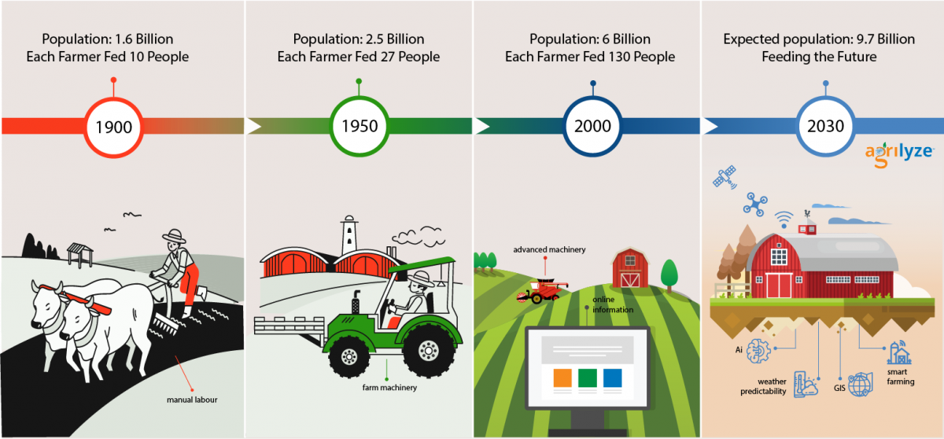
Przeszłość, Teraźniejszość, Przyszłość
Ewolucja Rolnictwa
Source: https://agrilyze.ca/farm-solutions-farmers-data-for-precision-farming/#

Slide 20
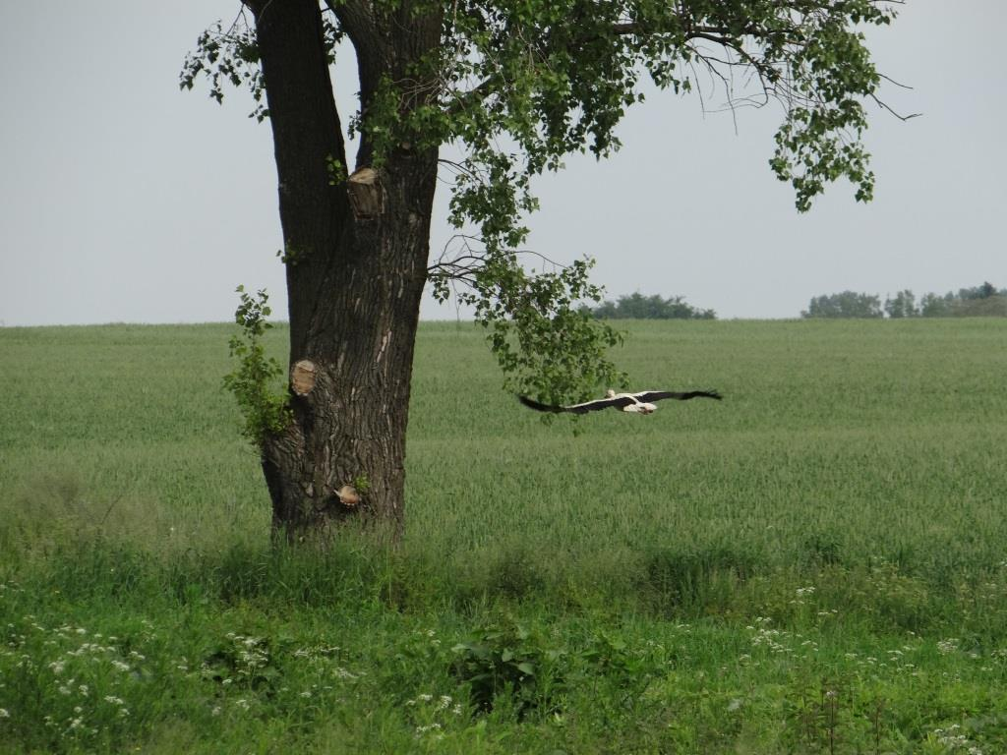
Dziękuję za uwagę

